Slide 1
Apresentação 1 – CIÊNCIAS
MATERIAIS
Transformações físicas e químicas
Propriedades gerais e específicas

Slide 2
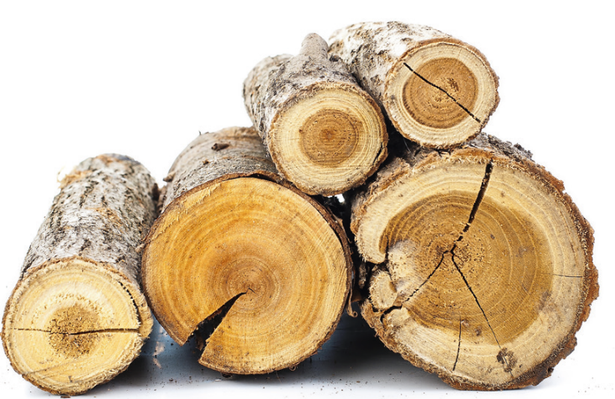
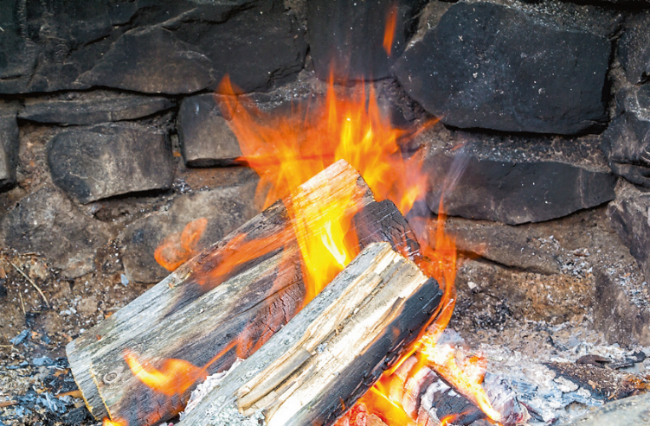
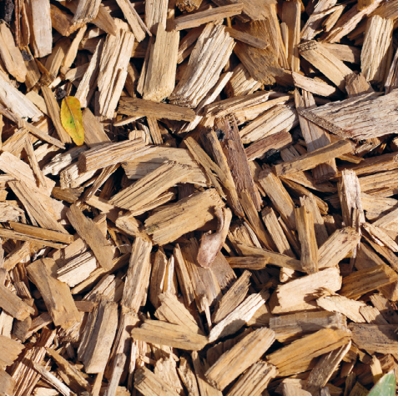
Transformações dos materiais
Transformação química
forma novos materiais
Transformação física
não forma novos materiais
Madeira em formato de toras.
Madeira em formato de cavacos.
Madeira queimando.

Slide 3

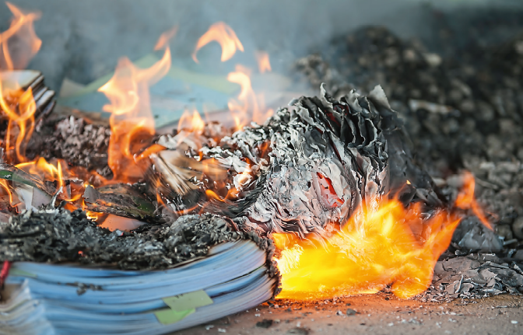
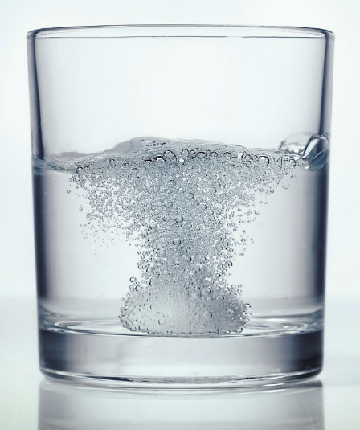
Algumas evidências de transformações químicas
Mudança de cor
Liberação de gases
Variação na temperatura
Formação de ferrugem (oxidação)
Tecido colorido manchado
por alvejante.
Papel queimando.
Comprimido efervescente em água.

Slide 4
Etapas da produção de papel
1. Atualmente, o papel é feito com a celulose presente nos vegetais. A celulose vem da madeira de árvores cultivadas em grande escala, como o pínus e o eucalipto, e que são chamadas popularmente de árvores de reflorestamento.
2. Ao chegar à fábrica, a árvore é descascada e picada. Essa é a primeira transformação que ocorre com a madeira.
5. Em seguida, a polpa de celulose é prensada sobre uma esteira e forma uma grande folha de papel.
3. Os pedaços de madeira são cozidos em água. Durante esse processo, são adicionados alguns produtos químicos que transformam a madeira em uma polpa de celulose branca.
4. A polpa de celulose úmida passa por diversos processos, nos quais são retirados impurezas e resíduos.
6. Após secar, o papel passa por outras prensagens, para posteriormente ser enrolado em grandes bobinas; depois, folhas serão cortadas no tamanho adequado para o uso e empacotadas.

Slide 5
Propriedades dos materiais
Gerais
Massa
Volume
Específicas
Densidade
Propriedade magnética
Temperatura de ebulição
Temperatura de fusão
Solubilidade

Slide 6
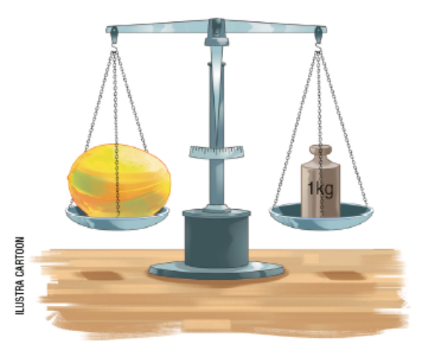
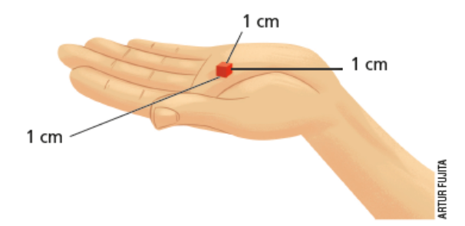
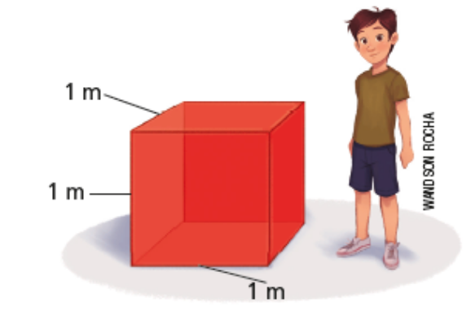
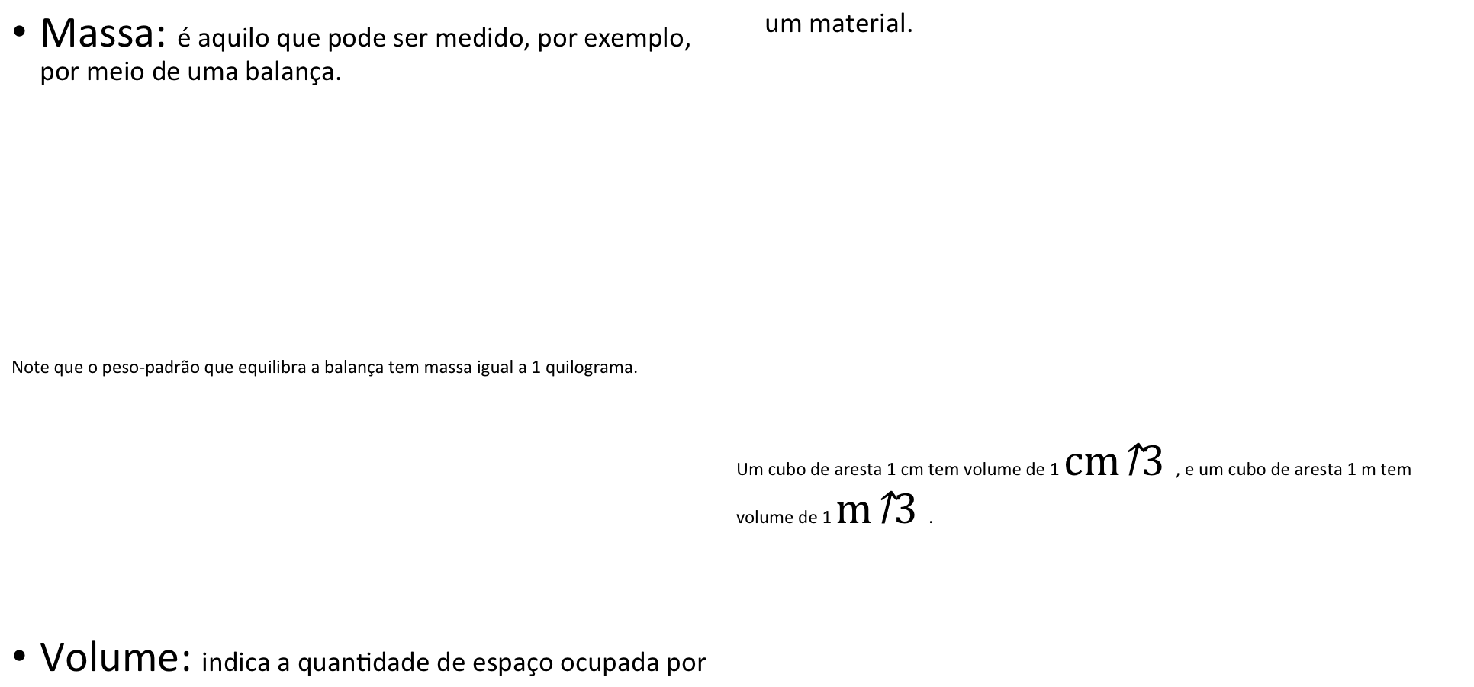
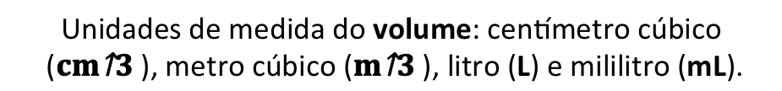
Propriedades gerais dos materiais: aquelas que se aplicam a qualquer tipo de material.
Massa: é aquilo que pode ser medido, por exemplo, por meio de uma balança.
Note que o peso-padrão que equilibra a balança tem massa igual a 1 quilograma.
Volume: indica a quantidade de espaço ocupada por um material.
Um cubo de aresta 1 cm tem volume de 1 , e um cubo de aresta 1 m tem volume de 1 .
Funciona-mento da balança
Equilíbrio dos pratos
Massas iguais nos pratos
Unidades de medida da massa:
grama (g) e quilograma (kg), cuja relação é
1 kg = 1 000 g
Unidades de medida do volume: centímetro cúbico
(), metro cúbico (), litro (L) e mililitro (mL).

Slide 7
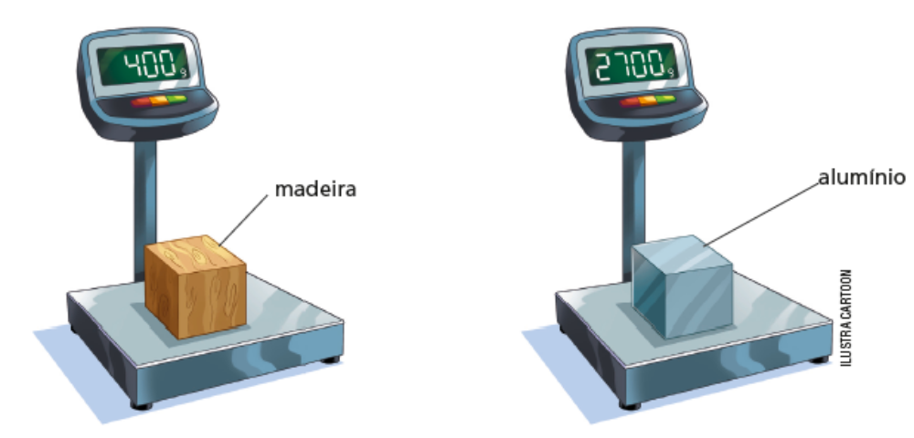
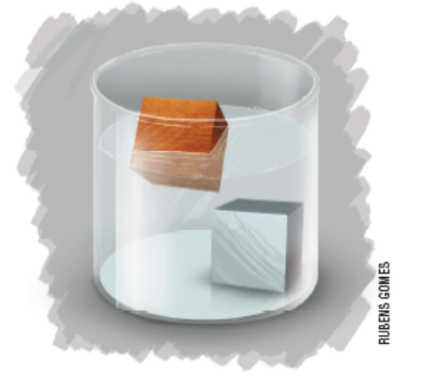
Propriedades específicas dos materiais: permitem a identificação e a diferenciação de um material em relação a outros.
Densidade: relação entre massa e volume.
Dois cubos maciços com o mesmo volume e constituídos por materiais com densidades diferentes apresentam massas também diferentes: a massa do cubo de alumínio é 2 700 g, e a massa do cubo de madeira é 400 g. Portanto, a massa do cubo de alumínio é maior que a do cubo de madeira, assim como a densidade do alumínio é maior que a da madeira.
Outra maneira de demonstrar a densidade de um
material é compará-la com a densidade de outro material. Isso pode ser feito mergulhando-se sólidos em líquidos.
Quando os mesmos cubos são colocados na água, o cubo de alumínio afunda, e o de madeira flutua.
Unidades de medida da densidade: quilograma por metro cúbico (kg/m³) ou grama por centímetro cúbico (g/cm³).

Slide 8
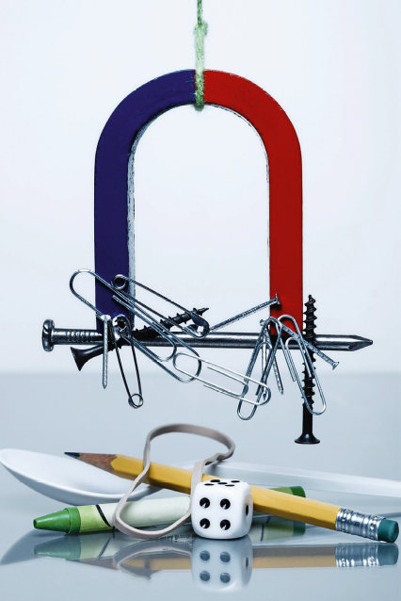
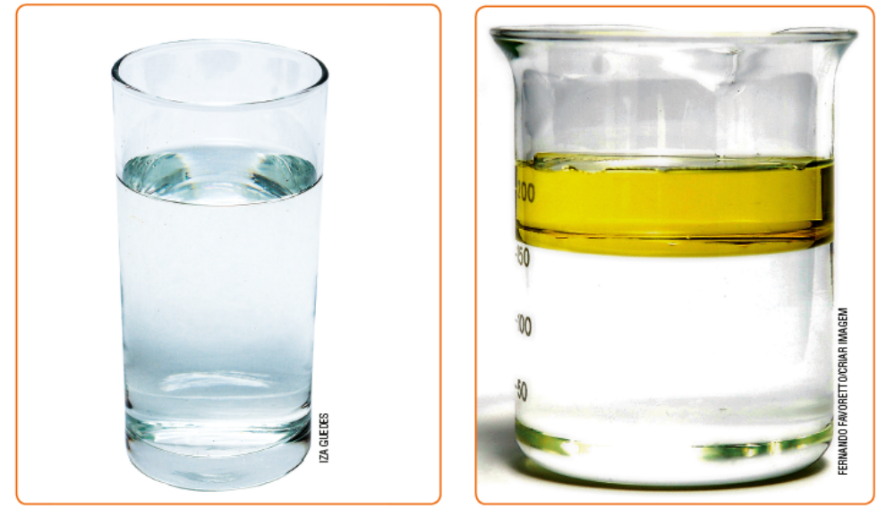
Propriedade magnética: capacidade que um material tem de ser atraído por um ímã.
Solubilidade: propriedade relacionada à
capacidade máxima de um material chamado
soluto de ser diluído em outro material, o solvente.
Os clipes, os pregos e os parafusos são feitos de ferro, material que é atraído por ímã.
Figura 1: mistura de água e sal.
Figura 2: mistura de água e óleo.
Materiais com propriedade magnética: ferro e todos que tenham esse metal em sua composição.
Materiais sem propriedade magnética: borracha, madeira, ouro, alumínio, vidro, etc.
Figura 1: O sal (soluto) se dissolve na água (solvente). Dizemos que o sal é solúvel em água.
Figura 2: O óleo não se dissolve em
água e, portanto, é insolúvel em água.

Slide 9
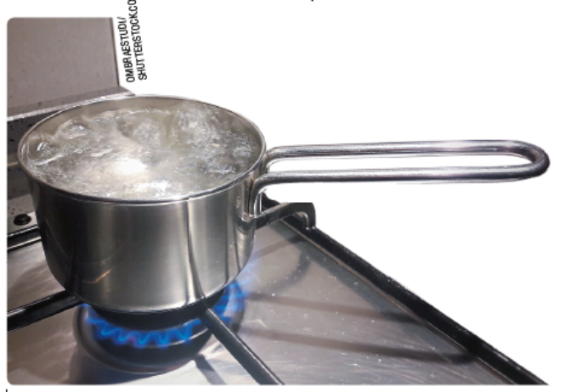
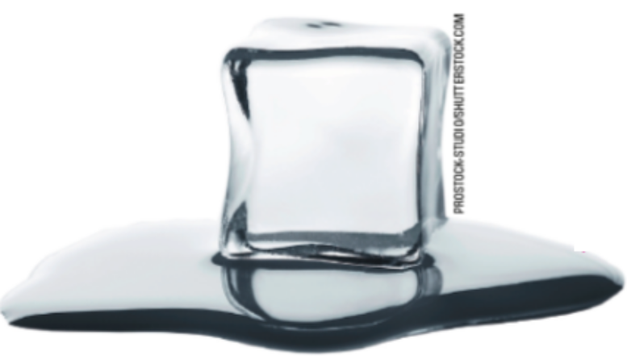
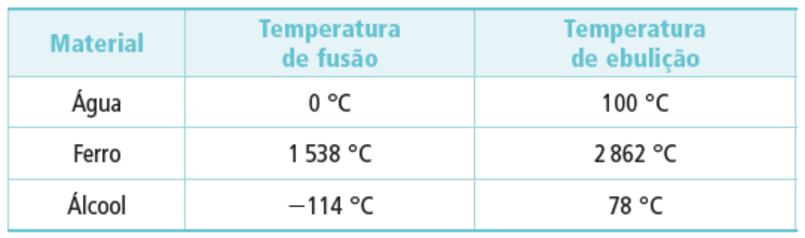
Temperatura de fusão: temperatura específica, sob determinada pressão, em que determinado material passa do estado sólido para o líquido.
Temperatura de ebulição: temperatura específica, sob determinada pressão, em que determinado material passa do estado líquido para o gasoso.
Gelo derretendo, ou seja, água passando do estado sólido para o líquido.
Quando a água está em ebulição, são observadas bolhas. Essas bolhas
surgem quando a água passa do estado líquido para o gasoso.
Todos os materiais possuem temperatura de fusão e ebulição, mas cada material muda de estado físico a temperaturas diferentes, como mostra a tabela a seguir. Dizemos, então, que as temperaturas de fusão e de ebulição são propriedades específicas dos materiais.

